Slide 1










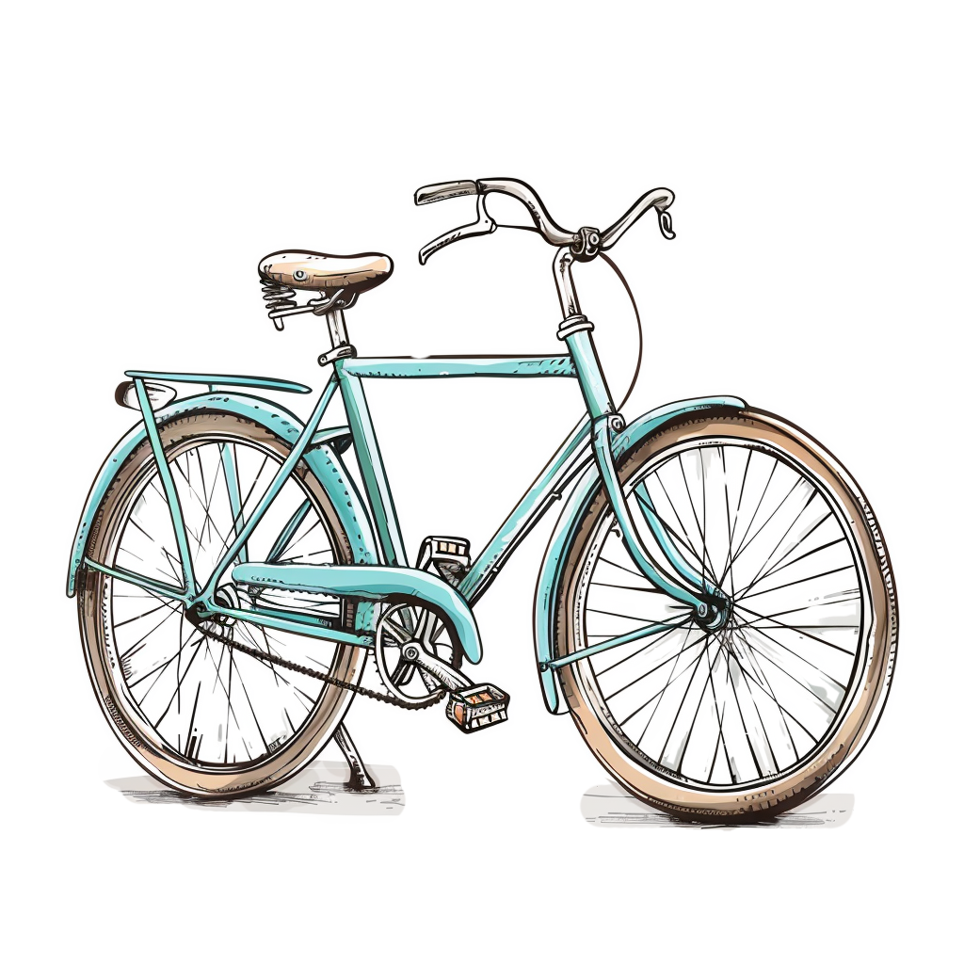




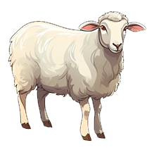
ВУ
ВА
ВО
ВІ
ВЕ
ВИ
ВИ
ВИ
ВО
ВІ
ВІ
ВІ
ВУ
ВО
ВО
ВЕ
ВЕ
ВЕ
ВА
ВА
ВУ
ВУ
ВА
ВИ
ВЮ
ВІ
ВЯ
ВА
ВУ
ВЮ
ВО
ВИ
ВЯ

